Slide 1
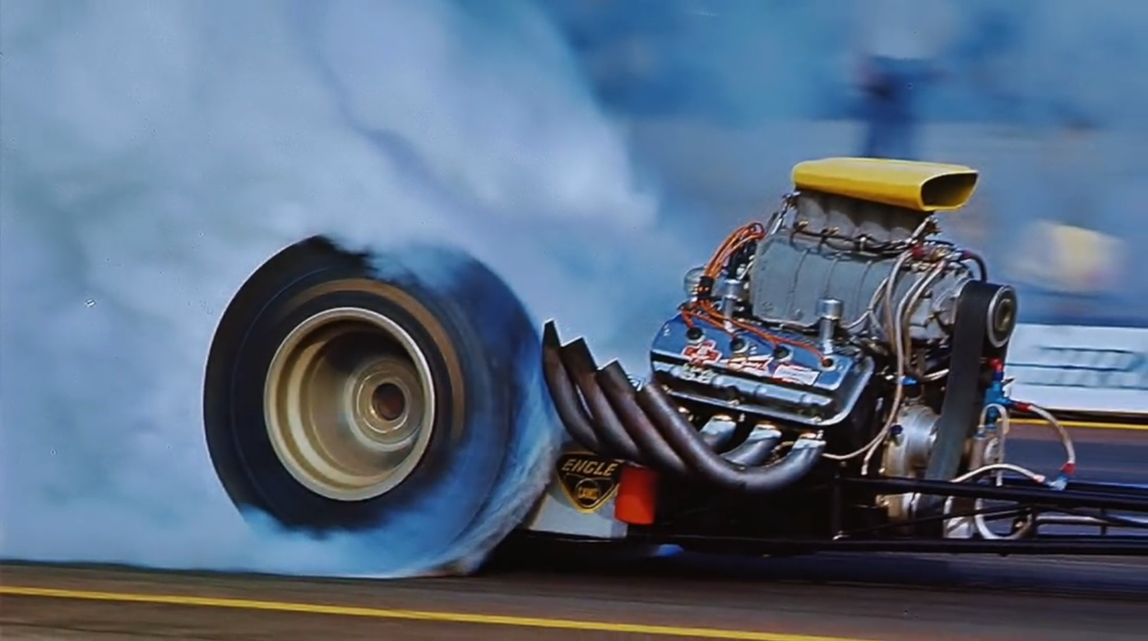
Conservação de Energia Mecânica

Slide 2
Energia Mecânica
Energia
Trabalho ⟹ processo através do qual a energia pode ser transformada
Formas de energia mecânica: cinética e potencial.
Energia cinética (do movimento):
Energia Potencial (da configuração/estado):
Energia Mecânica Total:

Slide 3
Energia Mecânica
Energia
Energia Mecânica Total:
Sistemas conservativos:

Slide 4




Energia Mecânica
Força Conservativa
Trabalho realizado não depende do caminho
Trabalho da força conservativa é reversível
Portanto, para a força conservativa

Slide 5

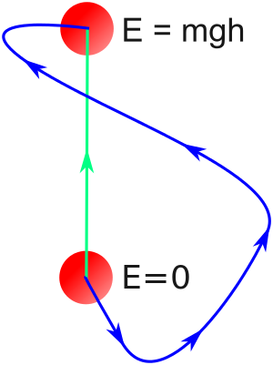
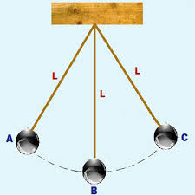
Energia Mecânica
Força Conservativa, exemplos
Força gravitacional
b
a

Slide 6
Energia Mecânica
Força Conservativa

Slide 7


Energia Mecânica
Força Conservativa
Transformação realizada por uma força conservativa não muda a energia total do sistema
Portanto

Slide 8
Energia Mecânica
Força Conservativa
Ponto de vista local, caso unidimensional
Trabalho infinitesimal
Portanto, a força conservativa é resultado do gradiente de energia potencial

Slide 9
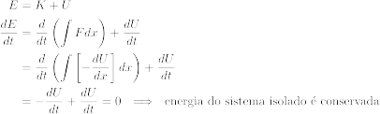
Energia Mecânica
Força Conservativa
Transformação realizada por uma força conservativa não muda a energia total do sistema

Slide 10
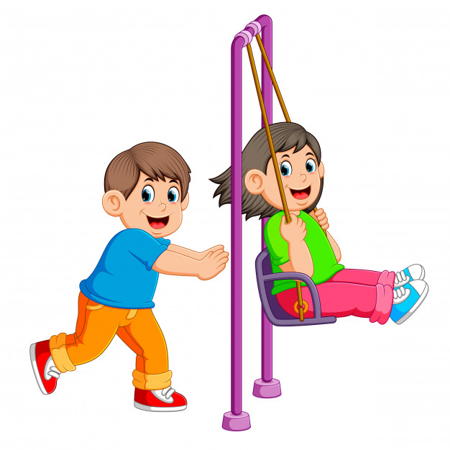

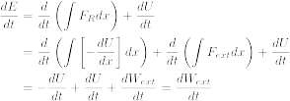
Energia Mecânica
Forças Externas

Slide 11
Energia Mecânica
Forças NÃO Conservativas
Não conservam a energia mecânica (K+U)
Não podem ser escritas como
Portanto, não estão associadas a uma energia potencial mecânica U(r)
Trabalho depende de 𝐶:
Dependem de outras variáveis além da posição, como velocidade
Exemplos: força de atrito e forças de arrasto (resistência do ar).
Forças dissipativas transformam energia mecânica em energia térmica

Slide 12
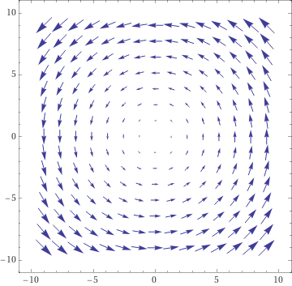
Energia Mecânica
Forças NÃO Conservativas
Exemplo:

Slide 13
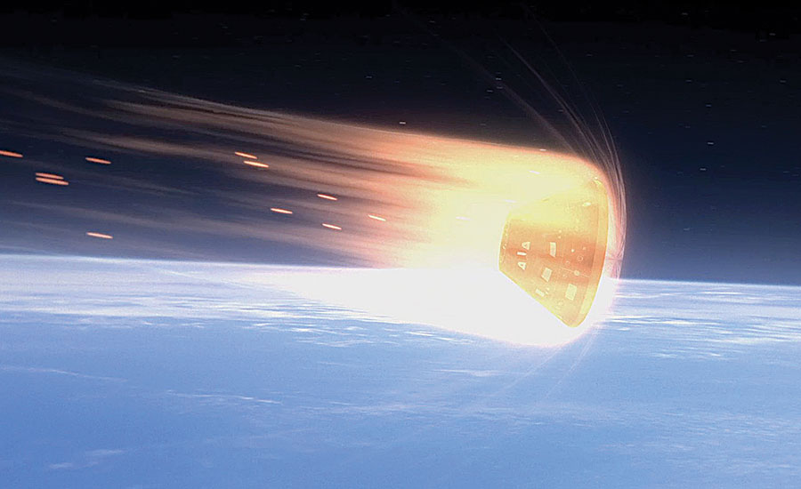

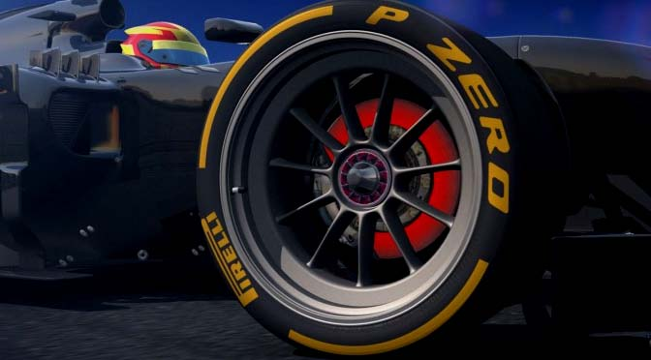
Energia Mecânica
Forças NÃO Conservativas Dissipativas
Exemplo:

Slide 14

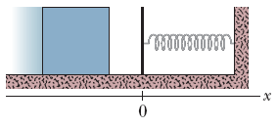


Energia Mecânica
Exemplos:
Um bloco de massa m = 2.5 kg desliza de encontro a uma mola de constante elástica k = 320 N/m. O bloco para após comprimir a mola 7,5 cm. O coeficiente de atrito cinético entre o bloco e o piso é 0.25. Para o intervalo em que o bloco está em contato com a mola e sendo levdo ao repouso, determine
(a) o trabalho total realizado pela mola e (b) o aumento da energia térmica do sistema bloco-piso.
(c) Qual é a velocidade do bloco imediatamente antes de se chocar com a mola?
Resposta: (a)
(b)
(c)

Slide 15
Energia Mecânica
Exemplos:
Calcule o trabalho realizado pela força ao longo dos caminhos C₁ e C₂.

Slide 16




Energia Mecânica
Exemplos:
Calcule o trabalho realizado pela força ao longo dos caminhos C₁ e C₂.
Para o caminho C₁ temos:
Portanto,
Note que

Slide 17




Energia Mecânica
Exemplos:
Calcule o trabalho realizado pela força ao longo dos caminhos C₁ e C₂.
Para o caminho C₂ temos:
Podemos verificar que
Portanto, é uma força conservativa.

Slide 18
Trabalho de uma Força Elástica
Exemplos:
Uma pedra que pesa 5.29 N é lançada verticalmente, a partir do nível do solo, com uma velocidade inicial de 20 m/s e o arrasto do ar sobre ela é de 0.265 N durante todo o percurso. Determine (a) a altura máxima alcançada pela pedra e (b) a velocidade da pedra imediatamente antes de se chocar com o solo.
Resposta: (a)
Usando a fórmula de Torricelli
(b) na descida,
* Note que na realidade a força de arrasto depende da velocidade do corpo.

Slide 19

Trabalho de uma Força Elástica
Exemplos:
Um bloco pode deslizar uma pista com extremidades elevadas e uma parte central plana. A parte plana tem comprimento L. Os trechos curvos da pista não produzem atrito, mas na parte plana o coeficiente de atrito cinético é µ_{k}=0.2. A partícula é liberada a partir do repouso no ponto A, que está a uma altura L/2. A que distância do ponto B a partícula finalmente para.
Resposta:
Energia total inicial em A = Energia potencial gravitacional = mgL/2
No ponto B a energia é K = mgL/2
A energia dissipada na parte plana será

